Slide 1


KHÓA LUẬN TỐT NGHIỆP · TEAM 39 — CNTT
Phần Mềm Mua Bán Trao Đổi Điện Thoại
Tích Hợp AI Hỗ Trợ Định Giá Sản Phẩm
Trường Đại Học Duy Tân · Khoa Công Nghệ Thông Tin
GVHD: Th.S Đoàn Hoàng Duy
Thành viên: Ngô Tuấn Huy
Nguyễn Lê Nguyên
· Lê Văn Toàn
Lê Đức Trọng
Đà Nẵng, 05/2026

Slide 2
Nội Dung Trình Bày
01
02
Lý do chọn đề tài
Mục tiêu & Nhiệm vụ
03
04
Tính mới của đề tài
Công nghệ sử dụng
05
06
Kiến trúc hệ thống
Cơ chế định giá AI (Core)
07
08
Demo chương trình
Kết quả – Hạn chế – Hướng phát triển

Slide 3
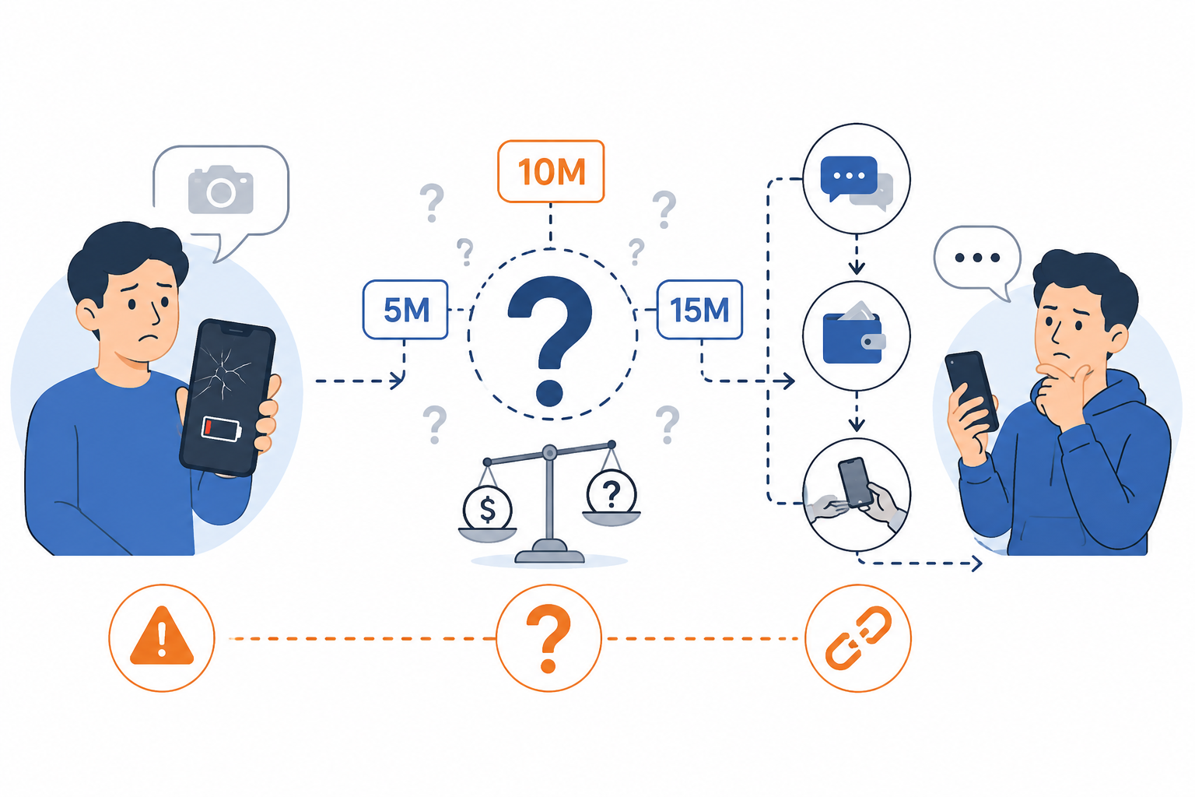
Vấn Đề Thị Trường Điện Thoại Cũ Đang Tồn Tại
🔍 Thiếu minh bạch giá cả
Cùng một dòng máy, giá rao chênh nhau 30–50%. Người mua không có công cụ tham chiếu khách quan.
📷 Không kiểm chứng tình trạng máy
Mô tả "máy 99%, không trầy" chỉ qua ảnh — người mua dễ bị lừa khi gặp trực tiếp.
💬 Quy trình giao dịch rời rạc
Thương lượng qua nhiều kênh (Zalo/Facebook/SĐT), không có lịch sử tập trung hay cơ chế bảo vệ người mua.

Slide 4
Mục Tiêu & Nhiệm Vụ Nghiên Cứu
Mục tiêu
Nhiệm vụ
Xây dựng nền tảng giao dịch trực tuyến thuận tiện
Phát triển AI định giá thời gian thực
Tích hợp Computer Vision đánh giá tình trạng máy
Đảm bảo kết nối hai bên qua Chat Real-time
Ứng dụng quy trình phát triển phần mềm hiện đại
Phân tích thị trường máy cũ
Triển khai AI Agent (LangChain.js) thu thập giá thị trường
Train mô hình YOLOv11 nhận diện model & lỗi ngoại quan
Thiết kế công thức định giá có trọng số
Đóng gói triển khai Docker

Slide 5
3 Điểm Khác Biệt So Với Nền Tảng Hiện Có
AI Agent Thời Gian Thực
Computer Vision Tự Huấn Luyện
Tác tử thông minh (LangChain.js) tự động crawl giá từ Chợ Tốt, hội nhóm mạng xã hội. Cache Redis TTL 24h.
YOLOv11s self-trained (~1900 ảnh), 12 class: 9 thế hệ iPhone + 3 loại lỗi. Cross-check → cảnh báo gian lận.
Hệ Sinh Thái Khép Kín
Định giá AI + Chat Real-time + Quản lý tin đăng tích hợp một nền tảng. Cảnh báo lệch model khi seller khai sai.

Slide 6




Tech Stack — Công Nghệ Sử Dụng
Frontend
Next.js 14 (App Router) · TypeScript · Zustand · Tailwind · shadcn/ui
Backend
NestJS · TypeScript strict · JWT · OAuth2 · Socket.io · Multer
AI Services
Vision: Python FastAPI + YOLOv11s · Market: NestJS + LangChain.js Agents
Data & Deploy
PostgreSQL · MongoDB · Redis · Docker Compose · NGINX

Slide 7

Polyglot Persistence — Vì Sao Dùng 3 Loại Database?
PostgreSQL (Prisma)
MongoDB (Mongoose)
Redis
Dữ liệu có cấu trúc, cần ACID: User, Listing, Conversation, Message, PriceHistory. Type-safe queries, migration version control.
Dữ liệu phi cấu trúc từ AI Agent: market_price_raw (crawl thô), ai_analysis_log (nhật ký YOLO). Schema linh hoạt, dễ mở rộng.
Cache P_market (TTL 24h) · Rate limiting chống brute-force · Session presence track online.
Pattern Polyglot Persistence: dùng đúng công cụ cho đúng việc — không phải một database cho tất cả.

Slide 8
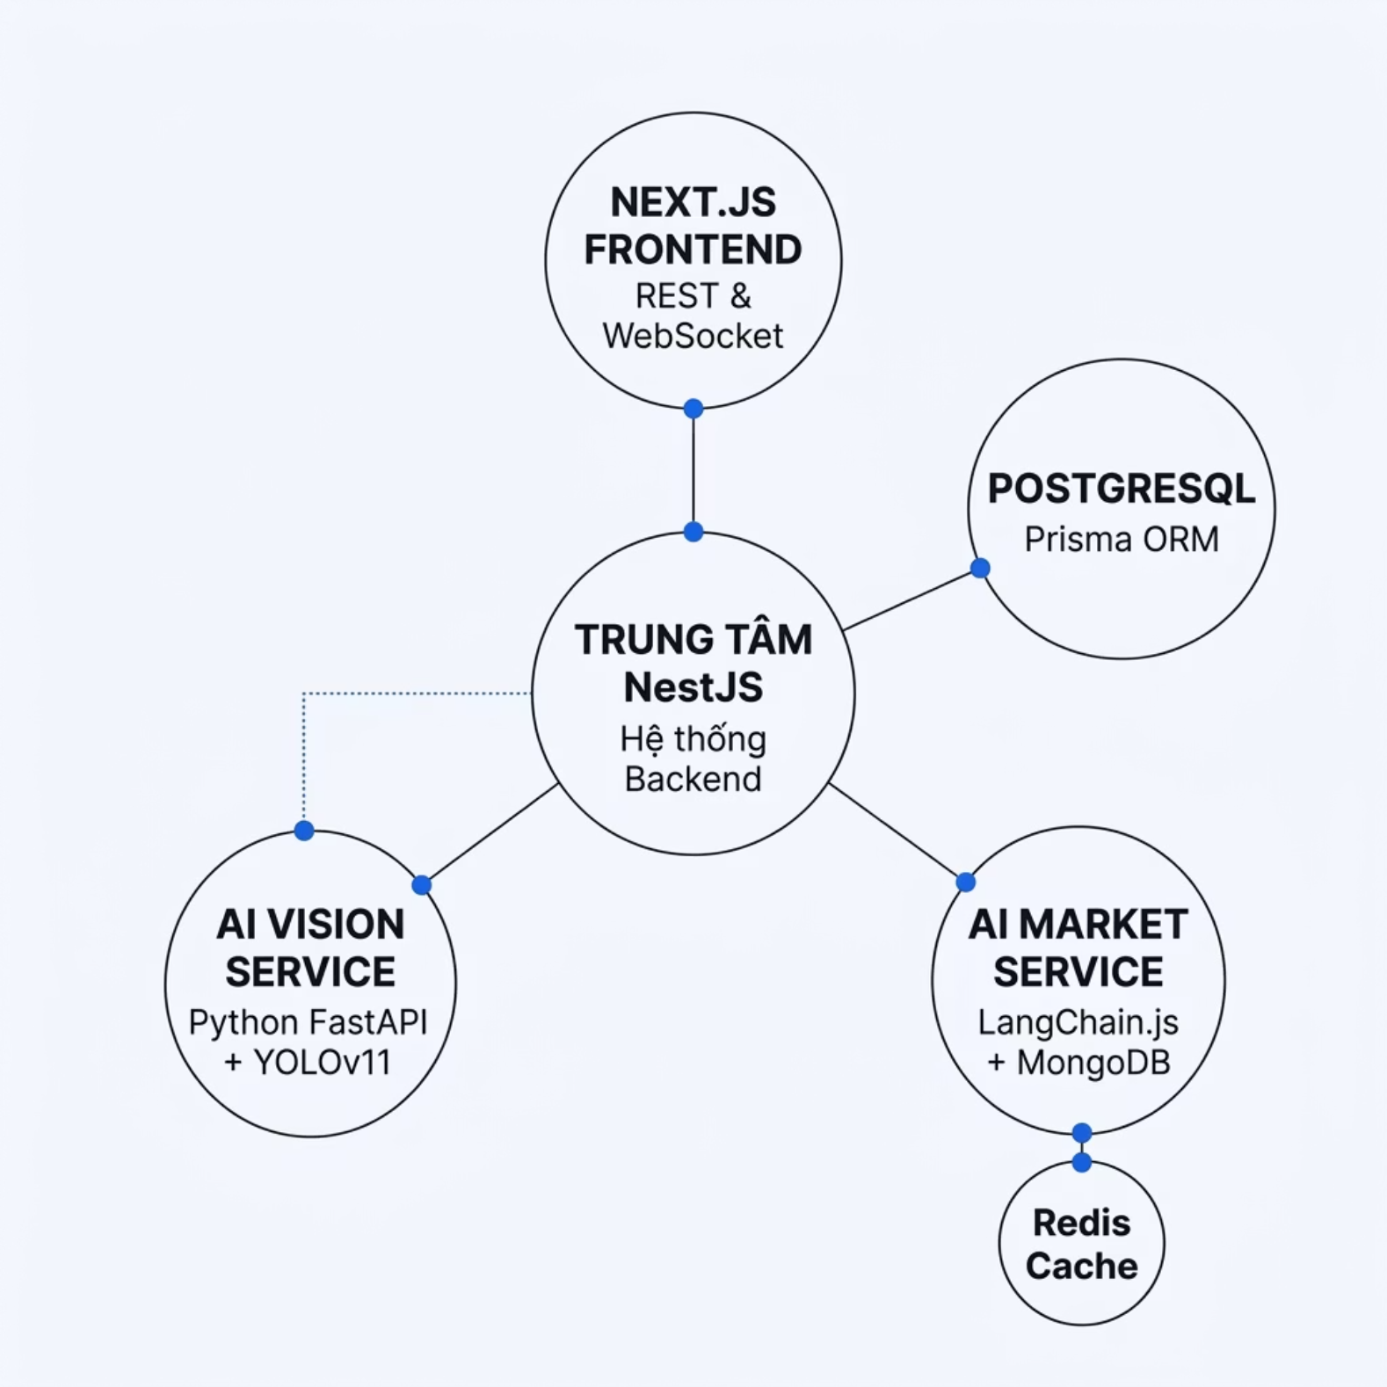


Kiến Trúc Hệ Thống Tổng Quan
Frontend giao tiếp với Backend qua REST API và WebSocket. Backend đóng vai trò orchestrator — khi cần định giá, gọi song song 2 dịch vụ AI. Việc tách service AI ra riêng giúp scale độc lập — ví dụ khi cần GPU thì chỉ scale service Vision.
Kiến trúc microservices cho phép từng service hoạt động và mở rộng độc lập.

Slide 9
Phân Cấp Chức Năng & User Story
Functional Decomposition
User Story Ưu Tiên Cao
14 chức năng cấp 1 · 47 sub-functions cấp 2
ID
User Story
Ưu tiên
🟪 AI
🟧 Admin
US06
Định giá sản phẩm bằng AI
⭐⭐⭐⭐⭐
Chức năng trí tuệ nhân tạo
Quản trị hệ thống
US07
Đăng tin bán với giá AI đề xuất
⭐⭐⭐⭐⭐
⬜ User
US12
Kiểm duyệt + Cảnh báo sai lệch model
⭐⭐⭐⭐
Buyer & Seller hợp nhất
US10
Chat real-time mua–bán
⭐⭐⭐
US13
Thống kê biến động giá thị trường
⭐⭐⭐
14 User Story · 6 tuần · Agile/Scrum

Slide 10
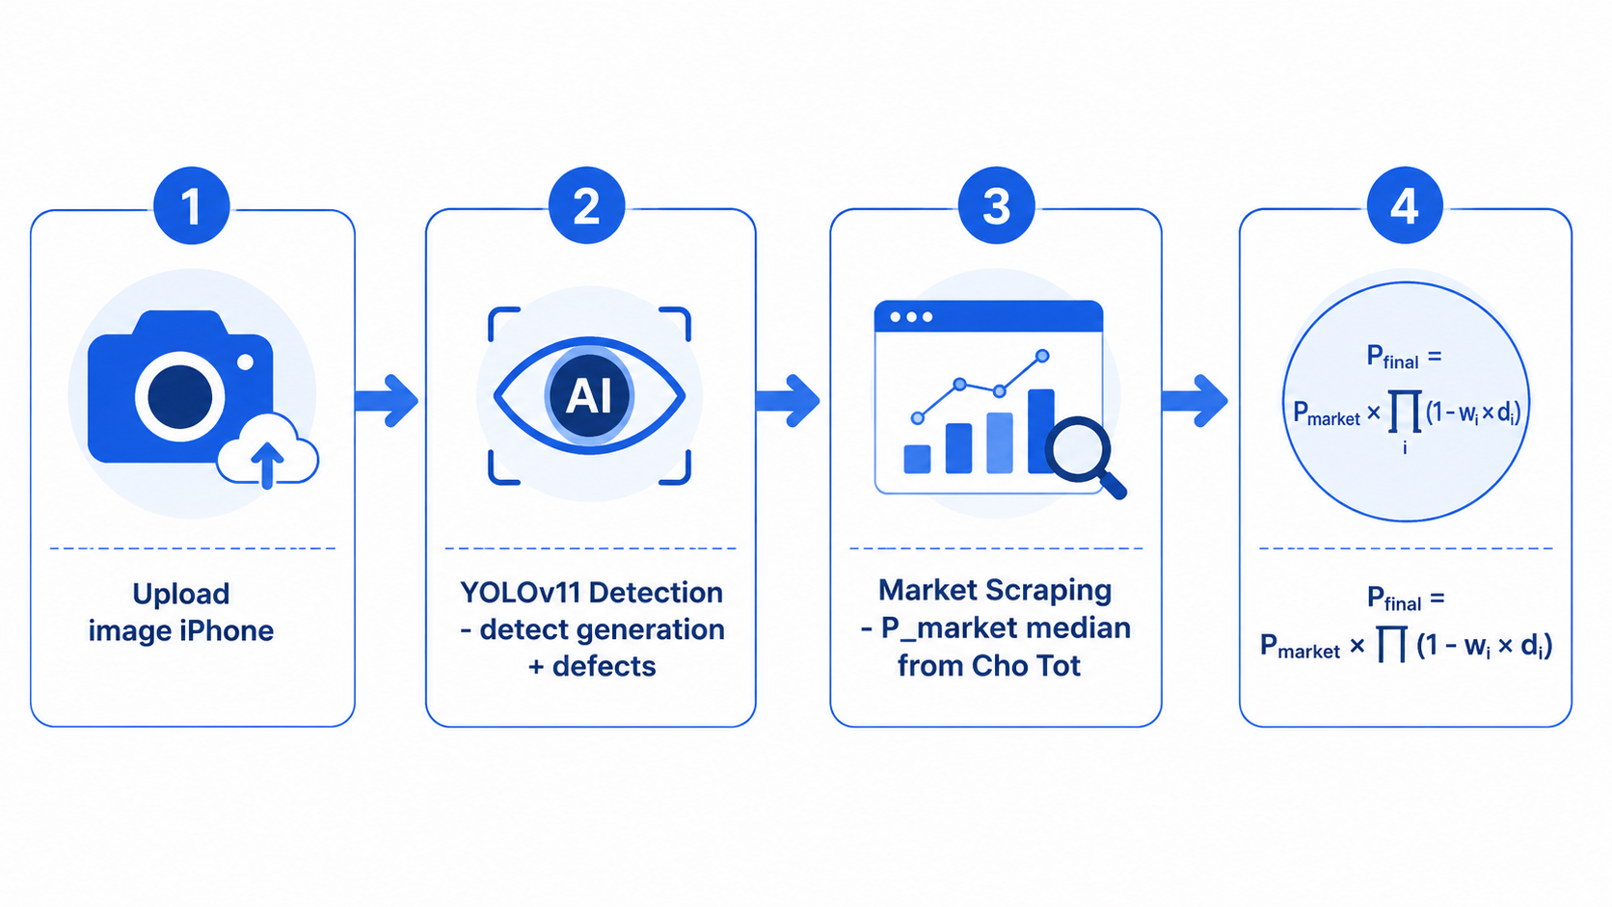
CƠ CHẾ AI
Pipeline Định Giá AI — 4 Bước
Từ ảnh upload đến giá đề xuất trong dưới 3 giây — kết hợp thị giác máy tính, dữ liệu thị trường và công thức khấu hao thông minh.

Slide 11
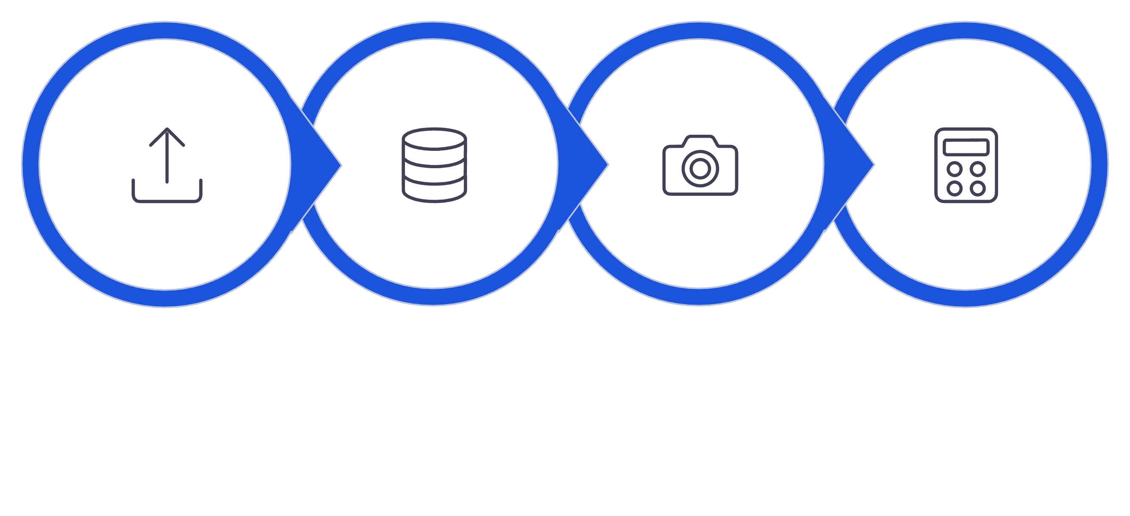
KIẾN TRÚC HỆ THỐNG
Luồng xử lý 4 bước
Tải ảnh & Thông số
Lấy P_market
Phát hiện YOLOv11
Tính giá cuối
Kết quả trả về gồm: P_final, damageBreakdown, confidenceScore và priceRange = P_final × [0.92, 1.08].

Slide 12
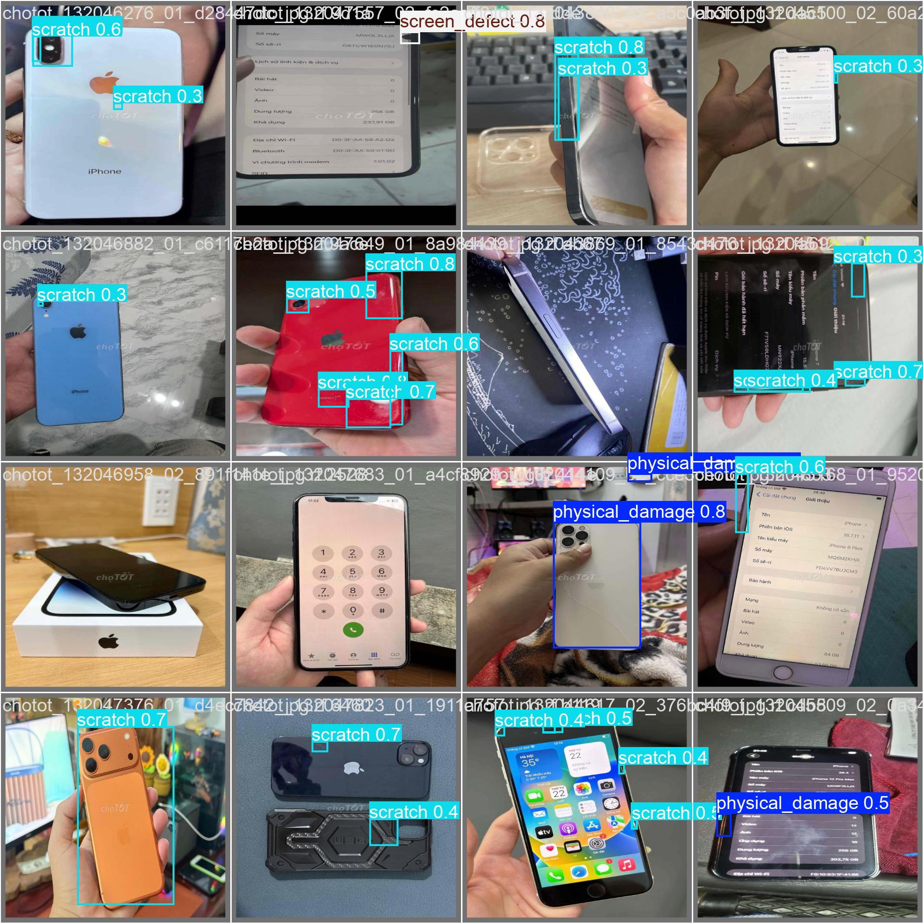
THỊ GIÁC MÁY TÍNH
YOLOv11s — Self-trained, 12 Classes
9 Generation Classes
Gom theo "thế hệ thị giác" — iPhone 12/13/14 base nhìn giống hệt nhau từ ảnh, không thể phân biệt độc lập.
3 Damage Classes
scratch — w = 0.05–0.10
physical_damage (nứt, móp) — w = 0.25
screen_defect (sọc, chấm màn hình) — w = 0.40
Specs kỹ thuật
~1.900 ảnh (Roboflow + Chợ Tốt) · Google Colab T4 · RTX 3050 4GB · mAP@50 ≥ 0.70

Slide 13

ĐỊNH GIÁ
Công Thức Định Giá
Bộ phận
Trọng số
Cách xác định d_i
Màn hình
0.40
YOLO screen_defect
Vỏ máy + nứt vỡ
0.25
YOLO physical_damage
Pin
0.20
Người bán khai báo (% sức khỏe)
Camera
0.15
YOLO + người bán
Khác
0.05
Mặc định 0
Confidence Score = f(số mẫu market, độ lệch chuẩn giá, vision confidence, generation match). Áp dụng từ iPhone X trở lên.

Slide 14
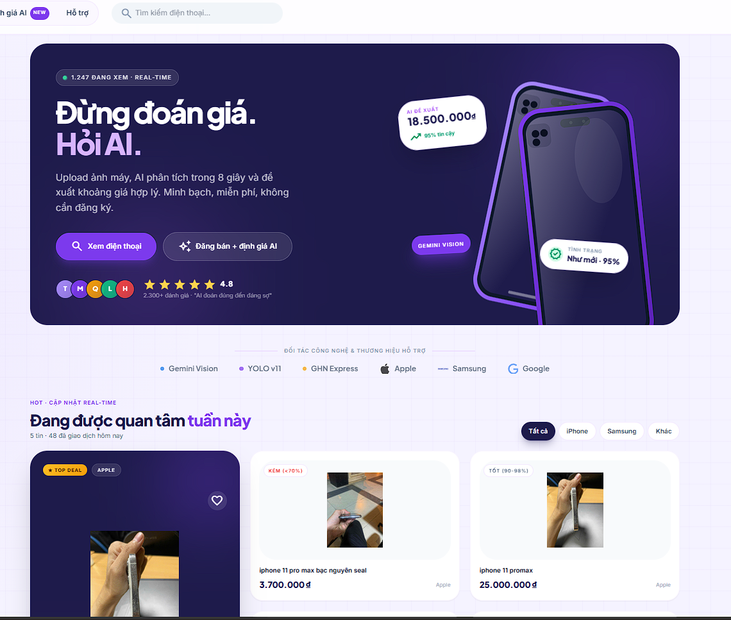
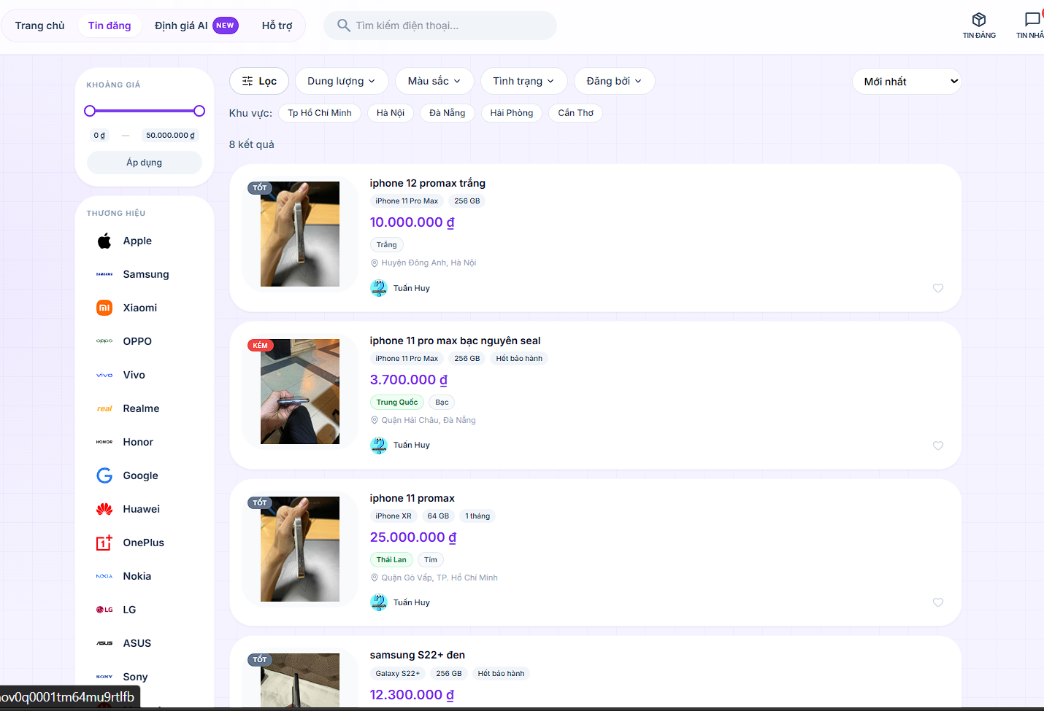
Giao Diện Trang Chủ & Tin Đăng
DEMO
Trang chủ
Card tin đăng
Hero banner, tin nổi bật, bộ lọc theo dòng máy / giá / tình trạng.

Slide 15
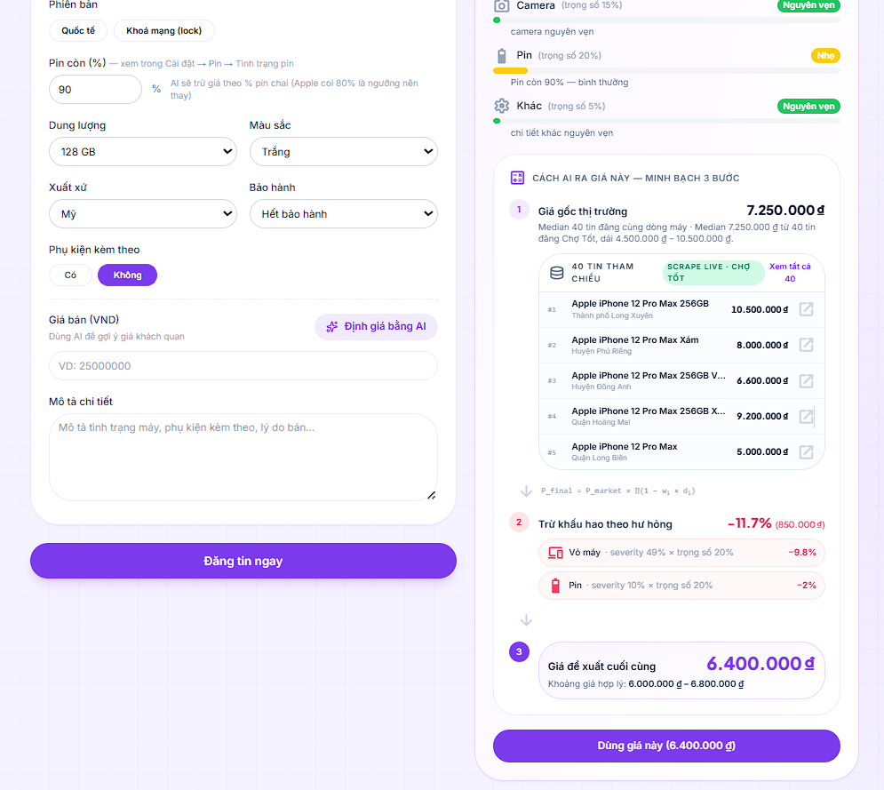



⭐ DEMO QUAN TRỌNG
Flow Đăng Tin với AI Pricing
Upload & Khai báo
Ảnh + dung lượng + % pin
AI Phân tích
YOLO chạy 2–3 giây, gọi P_market
Kết quả
P_final + bounding box + breakdown + cảnh báo anti-fraud

Slide 16
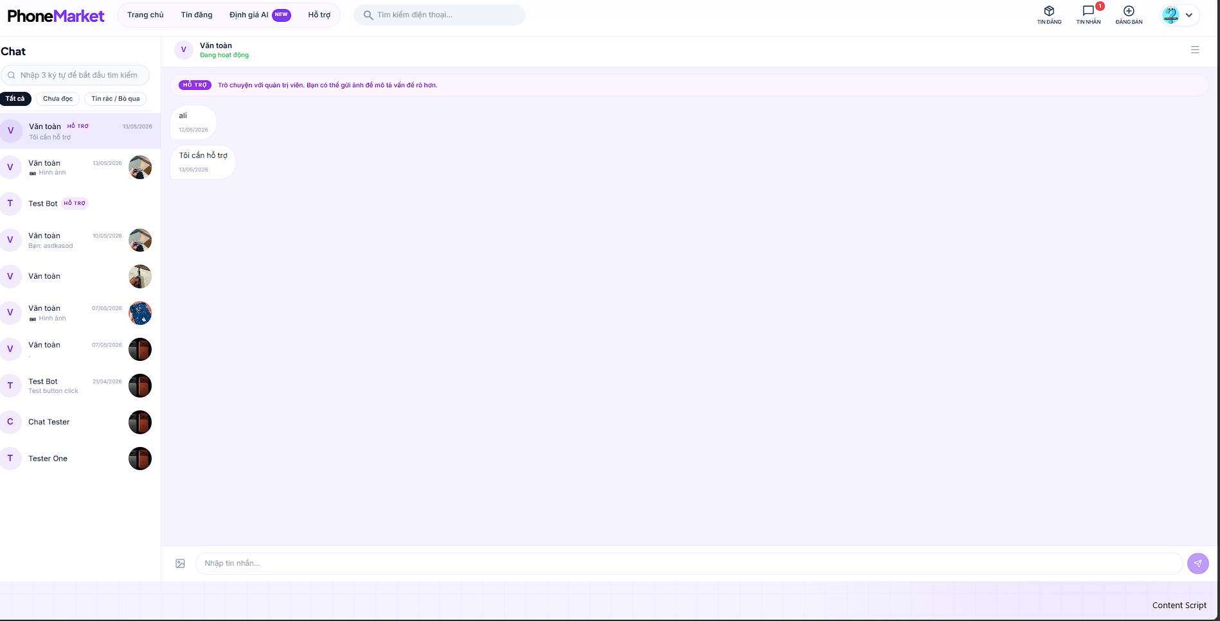
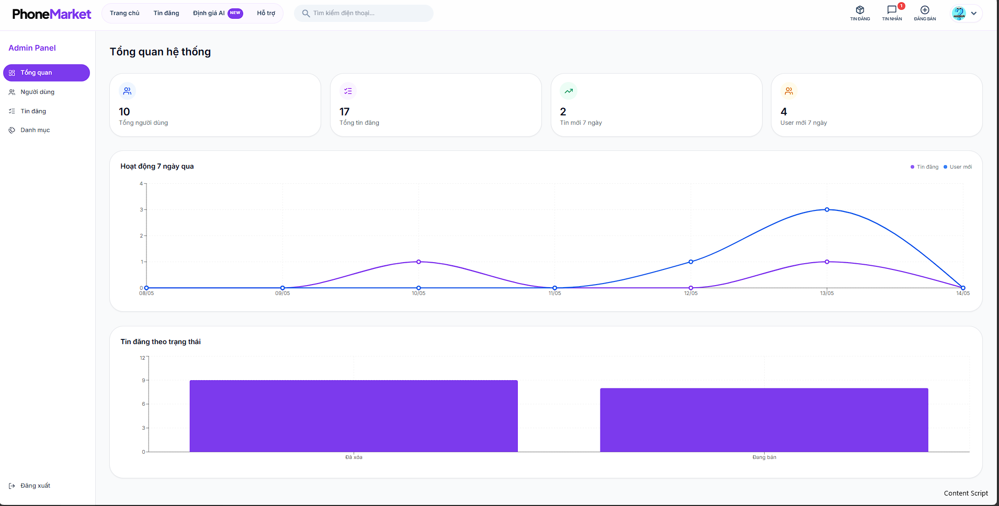
Chat Real-time & Admin Dashboard
DEMO
💬 Chat Real-time
Socket.io WebSocket — độ trễ < 100ms, lưu PostgreSQL ngay. Hỗ trợ ảnh, typing indicator, unread badge. Chat Admin + Block user vi phạm.
📊 Admin Dashboard
4 KPI cards, biểu đồ biến động giá 30 ngày, phân bố tin theo trạng thái. Quản lý user, duyệt tin, điều chỉnh hệ số khấu hao.

Slide 17
KẾT QUẢ
Những Công Việc Đã Hoàn Thành
14
6
17
<3s
User Stories
Docker Services
Unit Tests
Latency P95
100% backlog hoàn thành
Đóng gói toàn bộ hệ thống
17/17 + 35 testcase AI
Endpoint định giá AI
Backend + Frontend
AI Core
NestJS + Next.js, TypeScript strict
YOLOv11s 12 class + AI Agent scraping
Giao diện
Dữ liệu Polyglot
Tailwind + shadcn/ui, responsive
PostgreSQL + MongoDB + Redis

Slide 18
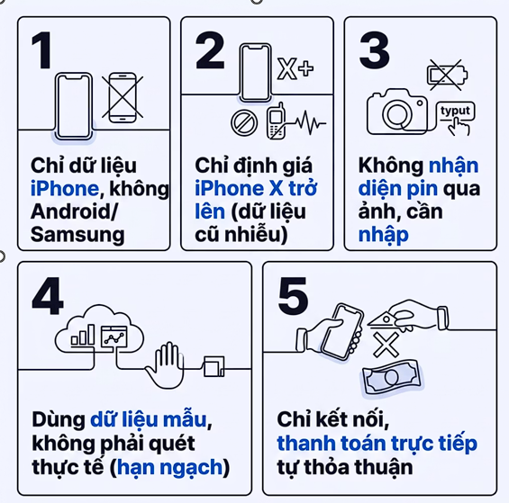
ĐÁNH GIÁ
Hạn Chế Hiện Tại
5 Hạn chế cần cải tiến
📱 Dataset chỉ iPhone — chưa có Android/Samsung
💰 Định giá từ iPhone X trở lên — dòng cũ dữ liệu nhiễu
🔋 Pin không detect từ ảnh — phụ thuộc khai báo seller
🌐 Market scraping chưa crawl real-time liên tục
💳 Chưa có escrow — người dùng tự chốt off-platform

Slide 19
TƯƠNG LAI
Hướng Phát Triển & Cảm ơn
Mở rộng dataset Android (Samsung, Xiaomi, OPPO) + Tích hợp escrow VNPay/Momo
Mobile app React Native + Mở rộng pricing cho iPhone đời cũ
1
2
3
AI Agent market-scraping thực tế + API cross-check pin/IMEI (iCheck)
Cảm ơn quý thầy cô đã lắng nghe!
Chúng em sẵn sàng trả lời câu hỏi — Q&A

